Slide 1
Классификация методов сжатия изображений
Студент: Короткая В. М.
Группа: ИУ7-52Б

Slide 2
Цель работы — классификация существующих методов сжатия изображений.
ЦЕЛЬ И ЗАДАЧИ
Задачи:
проанализировать предметную область;
изучить существующие методы сжатия изображений;
провести классификацию методов сжатия изоражений.
2

Slide 3
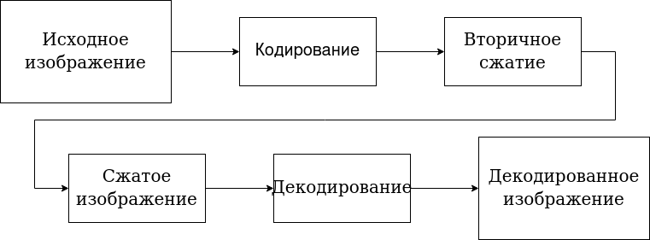
Цель сжатия изображения — уменьшить объем данных, необходимых для представления цифровых изображений.
СЖАТИЕ ИЗОБРАЖЕНИЯ
3

Slide 4
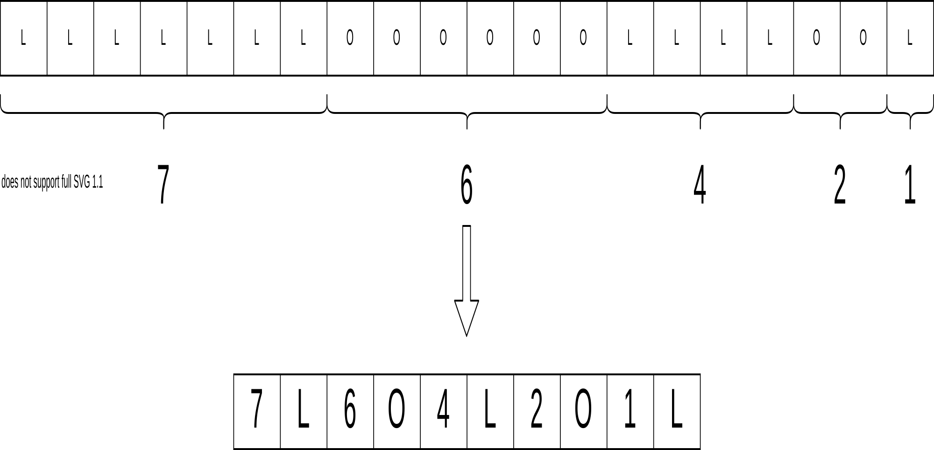
RLE (run lenght ecoding) — алгоритм сжатия данных, суть которого состоит в замене цепочек или серий повторяющихся байтов или их последовательностей на один кодирующий байт и счетчик числа их повторений.
МЕТОДЫ СЖАТИЯ
4

Slide 5
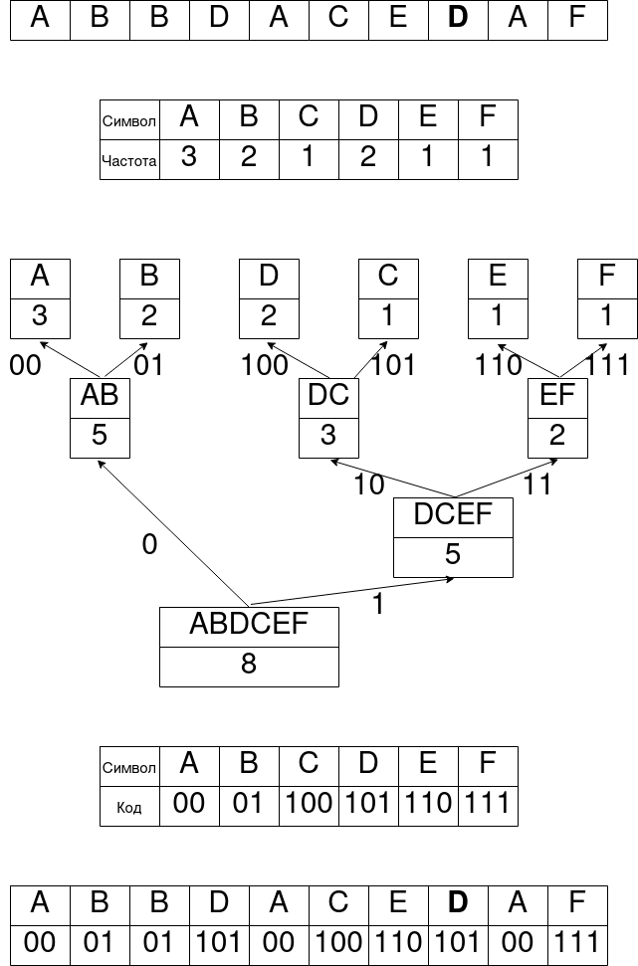
Метод Хаффмана — жадный алгоритм оптимального префиксного кодировния алфавита.
МЕТОДЫ СЖАТИЯ
Метод разделен на два этапа.
Построение оптимального кодового дерева.
Построение отображения код-символ на основе построенного дерева.
Применительно к сжатию изображений в основе такого метода лежит учет частоты появления одинаковых байт в изображении.
5

Slide 6
LZW (Lempel Ziv Welch)
МЕТОДЫ СЖАТИЯ
Данный алгоритм можно описать следующей последовательностю шагов.
Инициализация словаря всеми возможными односимвольными фразами. Инициализация входной фразы первым символом сообщения.
Если КОНЕЦ СООБЩЕНИЯ, то выдать код для W и завершить алгоритм.
Считать очередной символ K из кодируемого сообщения.
Если фраза WK уже есть в словаре, то присвоить входной фразе W значение WK и перейти к Шагу 2.
Иначе выдать код W, добавить WK в словарь, присвоить входной фразе W значение K и перейти к Шагу 2.
6

Slide 7
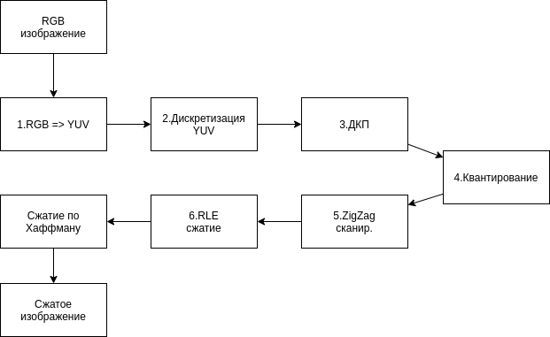
JPEG (Joint Photographic Experts Group) — формат хранения фотографических изображений, отличающийся хорошим качеством восстановленного изображения.
МЕТОДЫ СЖАТИЯ
7

Slide 8
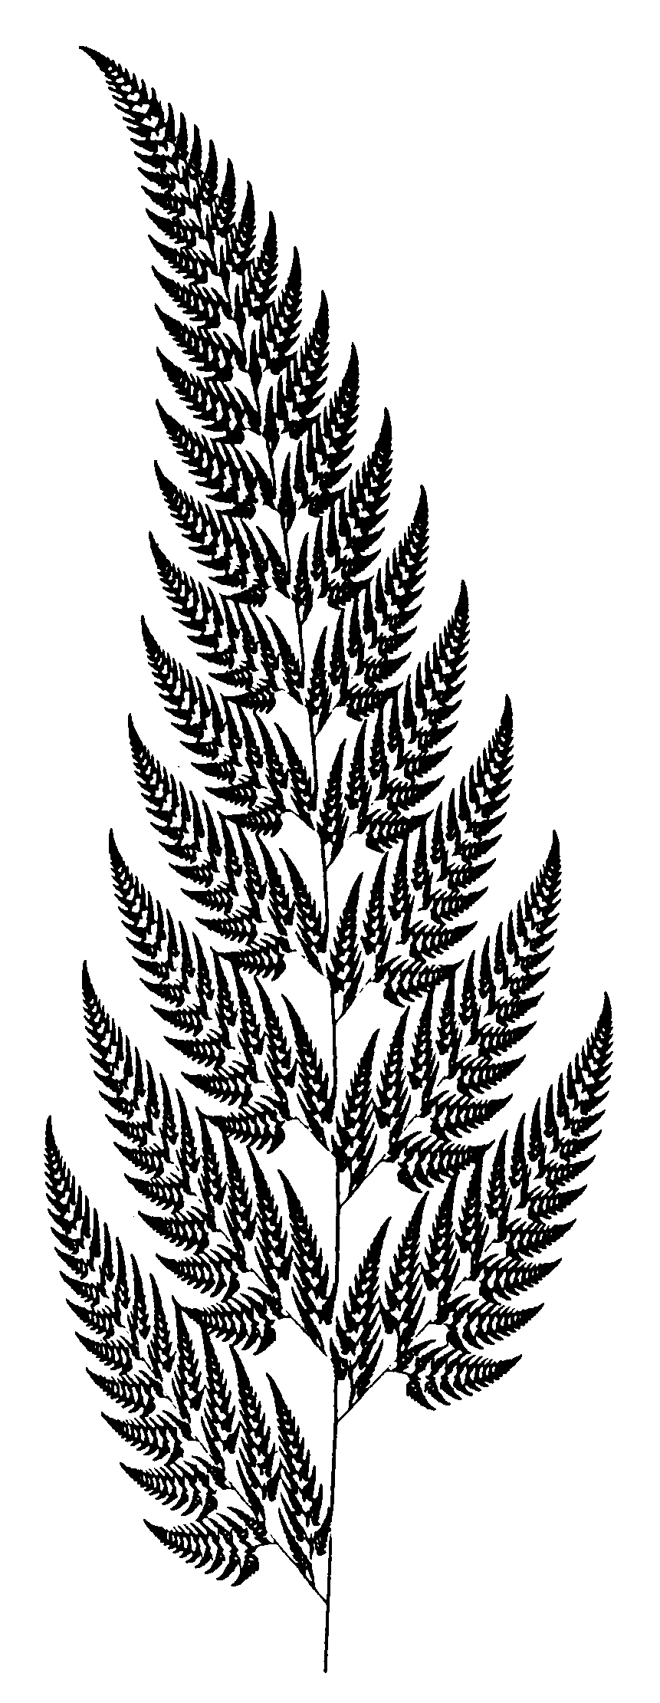
Фрактальное сжатие
МЕТОДЫ СЖАТИЯ
Различные методы сжатия изображений основываются на устранении тех или иных форм избыточности, в частности, фрактальные методы рассматривают самоподобие как источник избыточности. Считается, что самоподобие является свойством почти всех природных объектов и их изображений, и, следовательно, устранение этой формы избыточности может значительно уменьшить объем данных, необходимых для описания природного объекта или его изображения
Фрактал — это структура, выделенная при анализе изображения и обладающая схожей формой независимо от ее размеров. Например, в изображении кроны дерева фрактал — изображение листа. Фрактальное сжатие изображений основано на гипотезе, согласно которой в любом изображении можно обнаружить локальное самоподобие различных его частей.
8

Slide 9
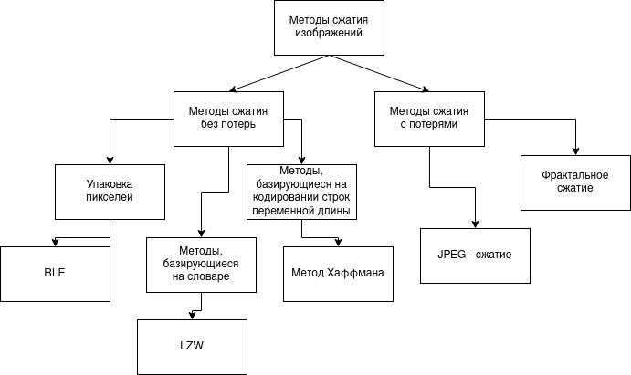
Классификация методов сжатия изображения
КЛАССИФИКАЦИЯ
9

